Slide 1
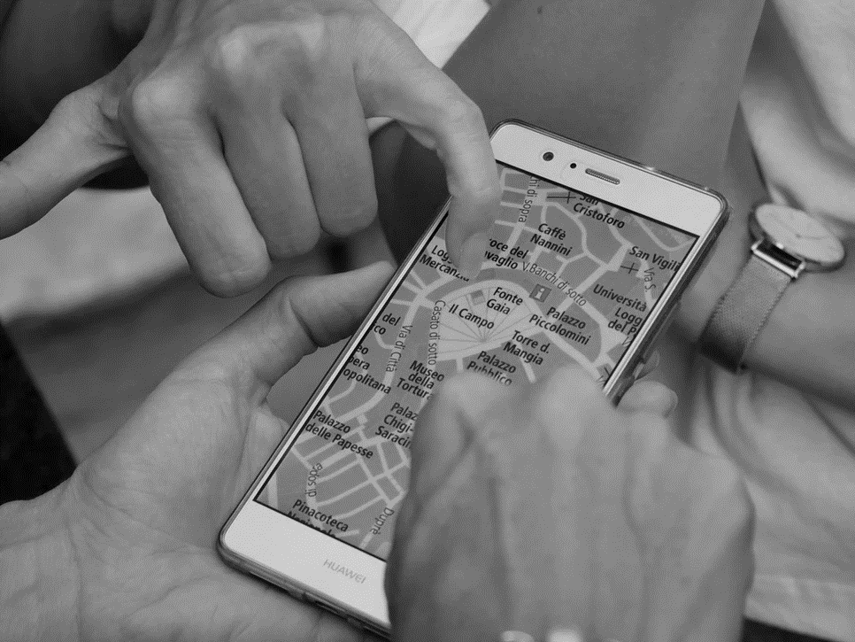
Разработка проекта создания
«ЭИП
»
Работу выполнили студенты ЭУ-445
Бабич Арина
Уткина Дарья
Шевалдина Алёна

Slide 2
3
PEST-анализ
Объект исследования
4
Анализ 5 сил Портера
макро- и микроэкономическое окружение проектов, связанных с созданием электронных приложений по истории города, а также внутренняя среда предлагаемого проекта
содержание и параметры предлагаемого проекта, в том числе его социальный эффект и процесс реализации
разработка проекта «Электронное интерактивное приложение «Историческая реконструкция Челябинска»
5
SWOT-анализ
Поле решений и мероприятия
6
7
Концепция проекта
11
Сетевой график
Предмет исследования
12
Дорожная карта
13
Организационная структура
Инвестиционное и финансовое планирование
14
Имитационное моделирование
15
16
Оценка социального эффекта
Цель выпускной квалификационной работы
17
Анализ рисков
18
Дорожная карта с процентом завершения работ
19
Дальнейшие действия по реализации проекта

Slide 3
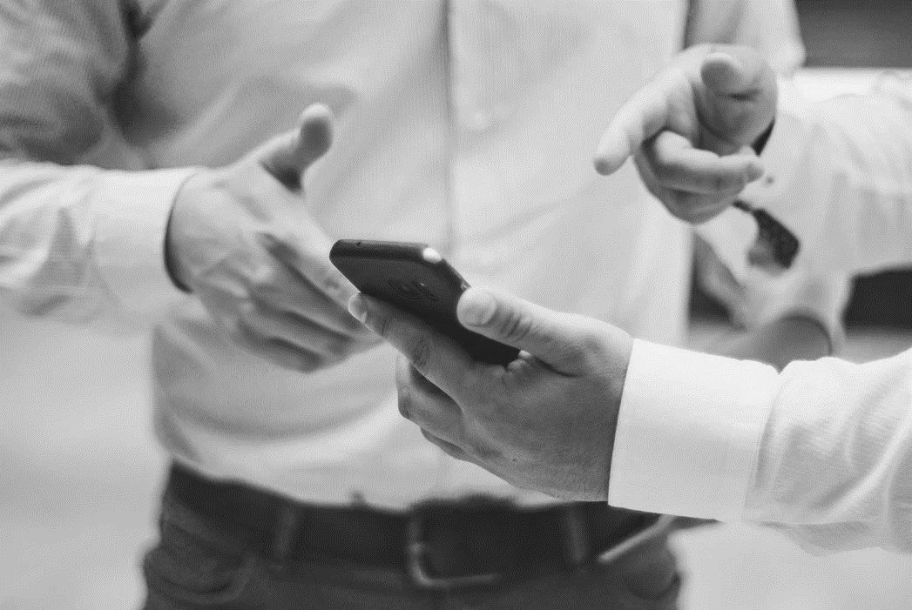
PEST-анализ
3
Политические
Экономические
– Правительственное решение о проведении в Челябинске в рамках саммитов ШОС и БРИКС различных мероприятий в 2020 году
– рост реальных доходов россиян в III квартале 2019 года;
– получение финансирования для проекта от различных источников: Администрация города Челябинска, краудфандинг
Социально-культурные
Технологические
– рост популярности использования мобильных приложений на российском рынке;
– использование большинством людей электронных карт и путеводителей вместо бумажных;
– увеличение туристов в России из стран Юго-Восточной Азии и стран Евросоюза в I полугодии 2019 года;
– ожидаемый рост количества туристов в 2020 году в связи с проведением различных мероприятий в рамках саммитов ШОС и БРИКС
– внедрение технологии 3D-моделирования в мобильные приложения;
– повсеместное использование смартфонов и планшетов;
– использование мощных серверов для работы сайтов и мобильных приложений

Slide 4
Анализ пяти конкурентных сил М. Портера
4
Фактор | Содержание фактора
Уровень конкурентной борьбы | Низкий уровень конкуренции
Рыночная власть потребителей | Низкая рыночная власть потребителей Недостаточная осведомленность потребителей о продуктах проекта
Рыночная власть поставщиков | Надежные поставщики
Угроза появления субститутов | Воздействие товаров-заменителей низкое
Угроза появления новых игроков | Низкие входные барьеры в отрасль
3D-моделирование
Город в лицах
Кастомизация
Жители города и области
Жители близлежащих регионов
Иностранные студенты
Туристы из регионов России
Иностранные туристы
App Store
Google Play
ОГСТ
Ситилинк
QR-коды
Google-карты
Городские энциклопедии
Красные линии городов
Активный рост рынка
Угроза появления сильных конкурентов

Slide 5
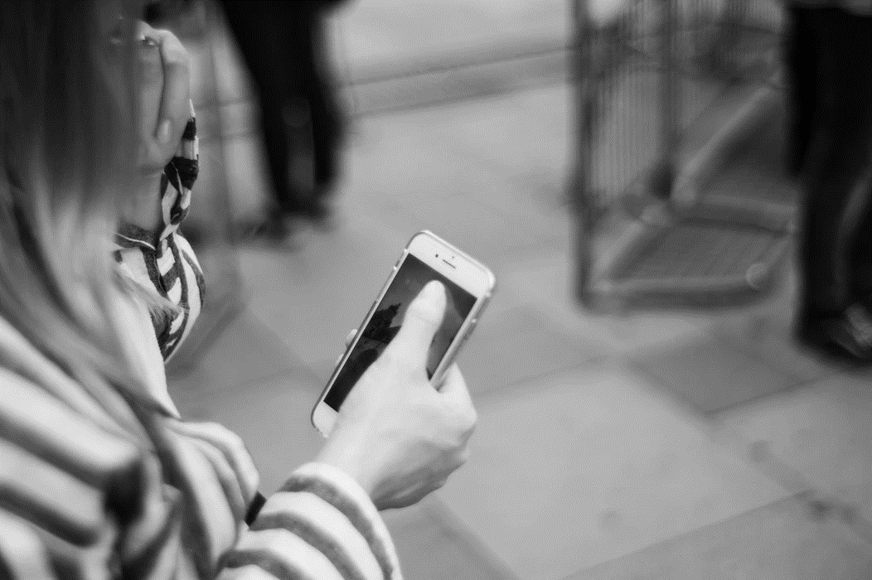
SWOT-анализ
5
Сильные стороны
Слабые стороны
– 3D-моделирование;
– город в лицах;
– кастомизация;
– комплексность
– дорогостоящая разработка и внедрение программного продукта на рынок;
– нехватка квалифицированных специалистов, работающих в проекте;
– слабая рекламная кампания
Возможности
Угрозы
– Правительственное решение о проведении различных мероприятий в рамках саммитов ШОС и БРИКС;
– получение финансирования для проекта от различных источников: Администрация города Челябинска, краудфандинг;
– внедрение технологии 3D-моделирования в мобильные приложения
– появление сильного конкурента на рынке;
– недостаточная осведомленность людей

Slide 6
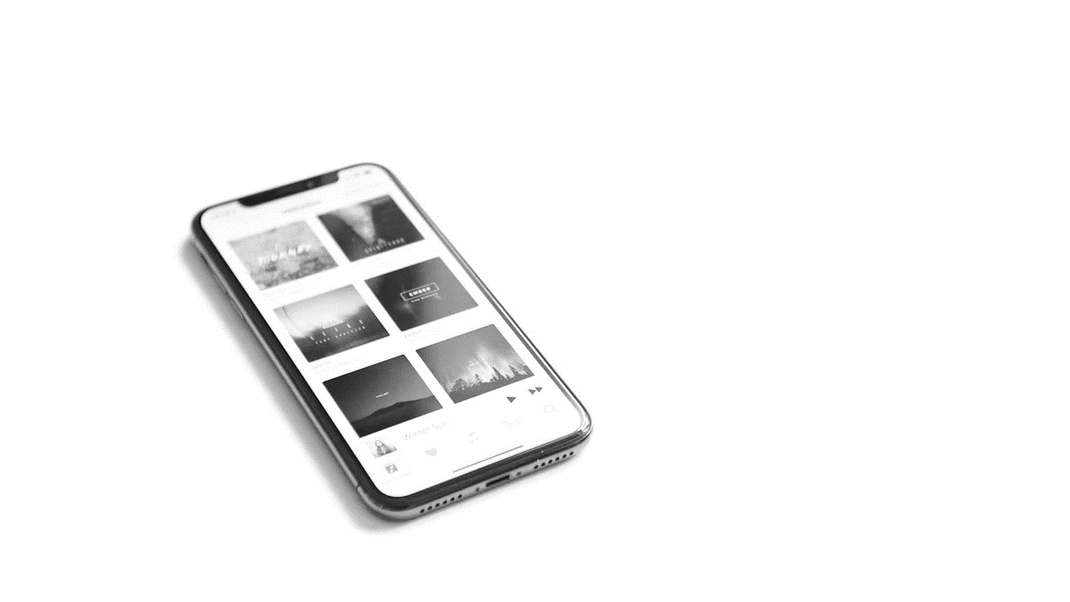
Поле решений и рейтинг мероприятий
6
Факторы SWOT |  | Сильные стороны |  |  |  | Слабые стороны |  |  | Итого
 |  | 3D-моделирование | Город в лицах | Кастомиза-ция | Комплекс-ность | Дорогостоящая разработка и внедрение программного продукта на рынок | Нехватка квалифициро-ванных специалистов, работающих в проекте | Слабая реклам-ная кампания
Возможности | Правительственное решение о проведении различных мероприятий в рамках саммитов ШОС и БРИКС | 1 | 1 | 1 | 1 | 1 | 1 | 1 | 7
 | Получение финансирования для проекта от различных источников: администрация, краудфандинг | 4 | 4 | 4 | 4 | 5 | 2 | 4 | 27
 | Внедрение технологии 3D-моделирования в мобильные приложения | 5 | 1 | 1 | 1 | 3 | 4 | 1 | 16
Угрозы | Появление сильного конкурента на рынке | 2 | 2 | 2 | 2 | 1 | 1 | 3 | 13
 | Недостаточная осведомленность людей о продуктах проекта | 1 | 1 | 1 | 1 | 1 | 5 | 5 | 15
Итого |  | 13 | 9 | 9 | 9 | 11 | 13 | 14 | 78
34
Получение финансирования на безвозмездной основе и эффективное распределение этих денежных средств
14
Совершенствование программных продуктов (сайта и приложения)
13
Разработка эффективной рекламной кампании

Slide 7
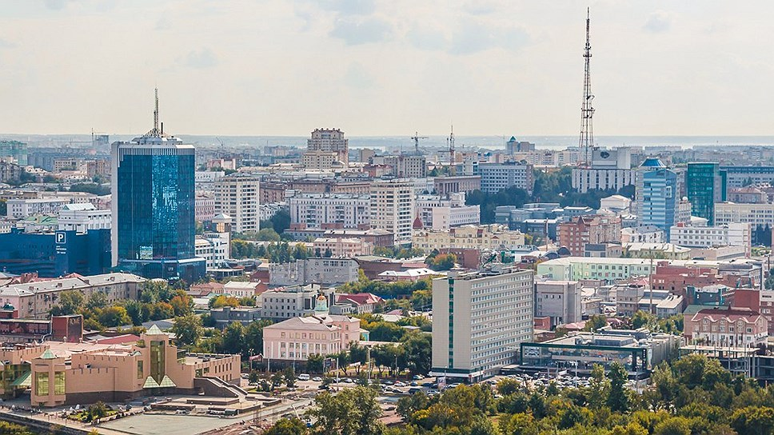
Концепция проекта
7
Хронотоп Челябинска
Челябинск в лицах
Облик города
Челябинск глазами современников
Виртуальная экскурсия по улицам Челябинска
Челябинский дилижанс
Актуальные туристические маршруты и экскурсии
История Челябинска в твоем смартфоне
Разработать демо-версию сайта к 01.03.2020 и демо-версию приложения «ЭИП «Историческая реконструкция Челябинска» к 01.06.2020
16 студентов
7 преподавателей
Общественный фонд «Южный Урал»
ГУ ОГАЧО
ЦИКН города Челябинска
Администрация города Челябинска
IT-специалист
Историки-ученые города

Slide 8
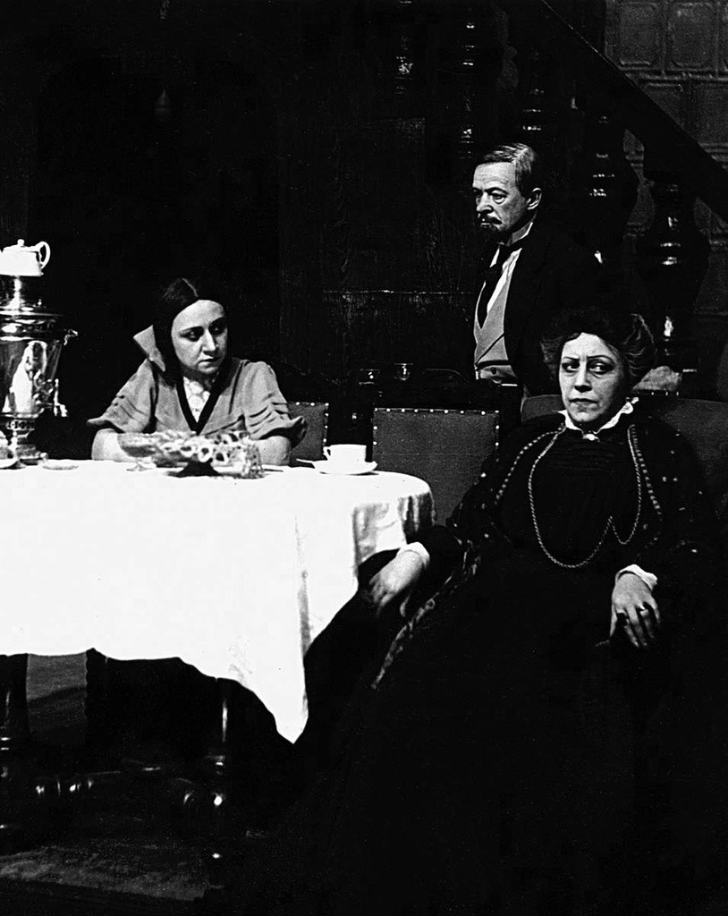
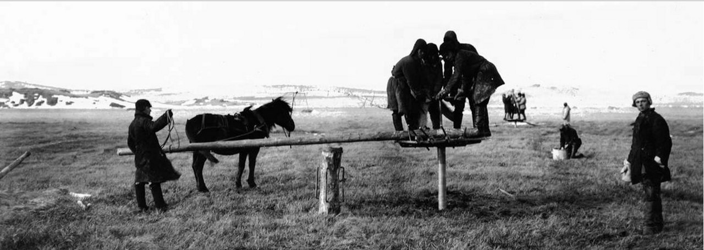
Хронотоп Челябинска 1919-1934 гг.
8
Митинг на площади Революции, 1923 г.
Челябинский драматический театр.
Сцена из спектакля «Васса Железнова», 1920 г.
Челябинские копи. Бурение буром «Эмпаир», 1920 г.

Slide 9
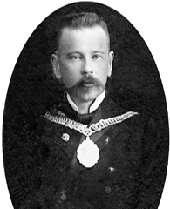
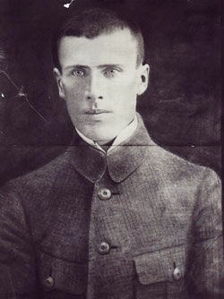
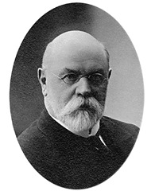
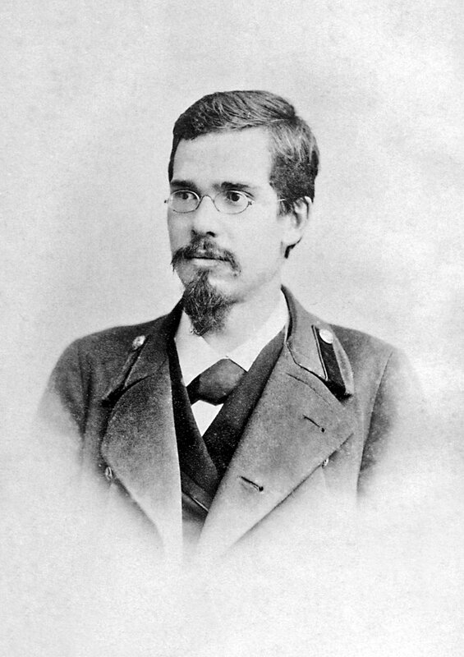
Челябинск в лицах
9
Бейвель Александр Францевич
Цвиллинг Самуил Моисеевич
Покровский Владимир Корнильевич
Теплоухов Константин Николаевич

Slide 10
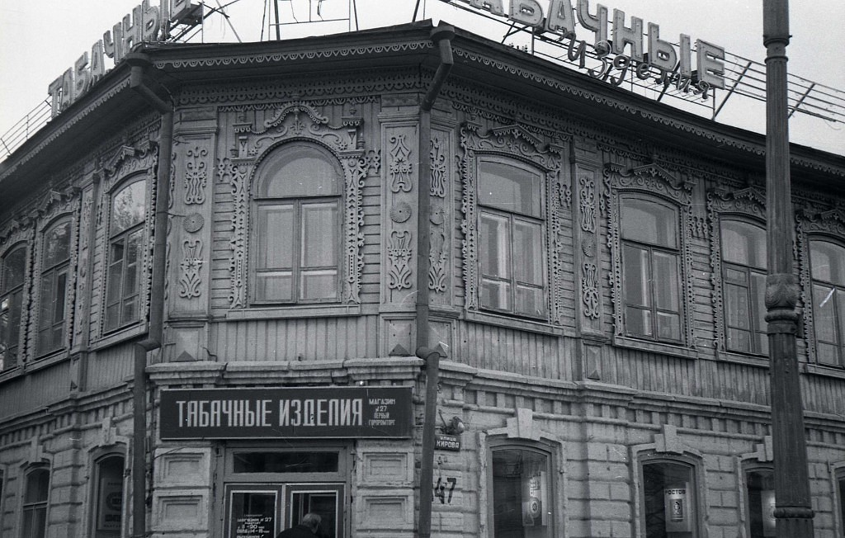
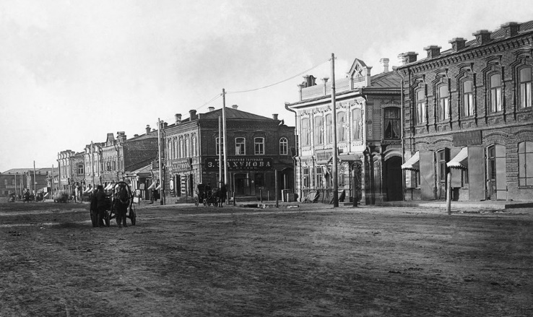
Облик города
10
Пассаж и дом Яушевых, 1929 г.
Дом Галеева
Исторический перекресток

Slide 11
Календарное планирование: сетевой график
11

Slide 12
Календарное планирование: дорожная карта
12

Slide 13
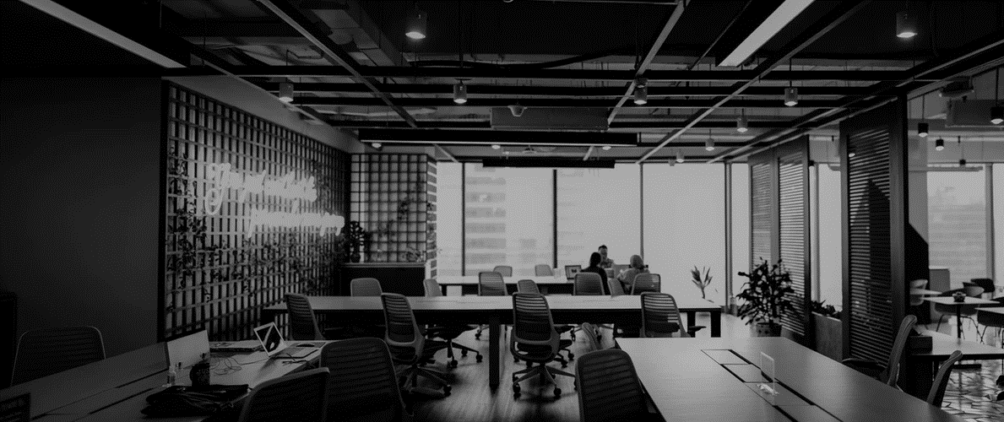
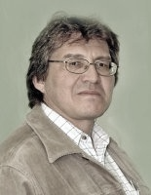
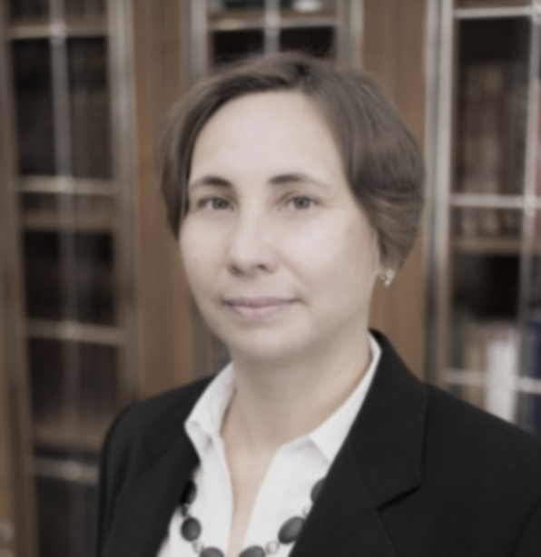
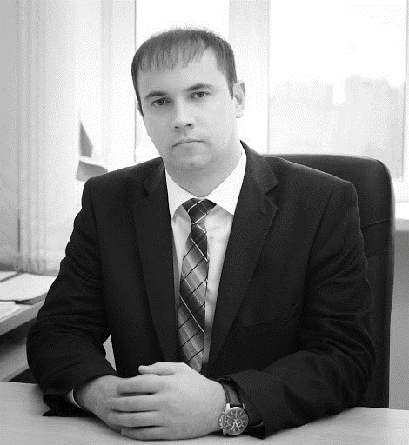
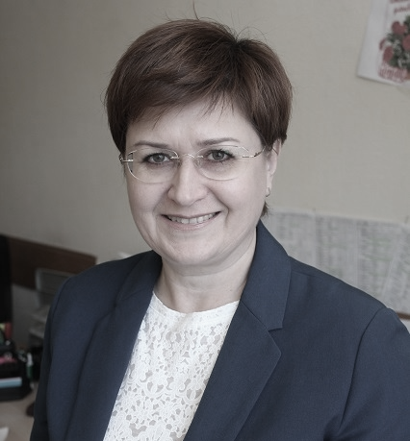
Организационное планирование: организационная структура управления
13
Общественный фонд «Южный Урал»
Проект
Контент
Демоверсия
Сайт и приложение
Экономическая эффективность
Дизайн
Редактура
Никонова О.Ю.
Ваулин С.Д.
Правдина Н.В.
Ульрих Д.В.
Семьян Т.Ф.
Подъяблонский Андрей
(IT-специалист).
Группа историков 1
Группа инженеров
Группа экономистов
Группа дизайнеров
Группа редакторов
Группа историков 2

Slide 14
Инвестиционное и финансовое планирование
14
Продолжительность работ по проекту – 1 год 9 месяцев (01.09.2018-01.06.2020)
Источники финансирования
Смета проекта
Администрация города Челябинска
Краудфандинг
Единовременные затраты | 1 661 607,28 руб.
Ежемесячные затраты | 957 600 руб.
Затраты на продвижение | 106 414,68 руб.
Прочие затраты | 74 756 руб.
Итоговая сумма сметы | 2 800 377,96 руб.
Схема получения доходов
ВКонтакте
Яндекс
YouTube
Клик
Сайт проекта
Просмотр
Баннерная реклама на сайте проекта
Деньги
Доход от рекламы
Финансовое планирование проекта – 1 год (01.06.2020-01.06.2021)

Slide 15
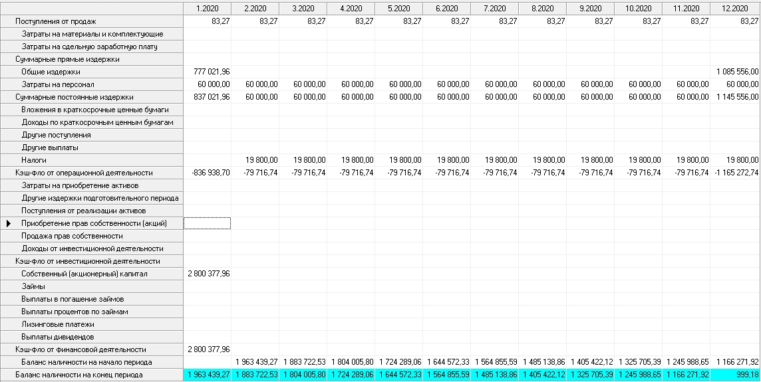
Имитационное моделирование: кэш-фло проекта
15

Slide 16
Оценка социального эффекта: логическая модель
16
Ресурсы
Деятельность
Непосредственный результат
Социальный результат
Социальный эффект
Денежные средства,
команда проекта,
внешние участники,
помещения,
оборудование и материалы,
технологии
Разработка сайта и приложения, создание развлекательно-образовательного контента
Количество пользователей
Рост уровня знаний у пользователей продуктов проекта, изменение отношения к истории города
Развитие положительного имиджа города Челябинска и популяризация изучения его истории
Администрация города Челябинска или краудфандинг;
студенты и преподаватели ЮУрГУ, руководитель фонда «Южный Урал» – Самигулов Г.Х.;
IT-специалист, историки-ученые города Челябинска, ГУ ОГАЧО, ЦИКН;
ЮУрГУ, фонд «Южный Урал»;
сервер, носители информации, канцелярские принадлежности;
3D-моделирование
посещение виртуальных экскурсий;
ознакомление с 3D-моделями отдельных архитектурных объектов;
знакомство с историческими личностями города
пользователи;
освещение в СМИ (Яндекс, ВКонтакте, YouTube)
понимание истории города;
стимулирование заинтересован-ности в истории города
вдохновение на изучение истории города;
привлечение дополнительного внимания к музеям города (историческим и краеведческим);
развитие понимания важности и увлекательности изучения истории

Slide 17
Анализ рисков
17
Вероятность наступления рискового события | Мера риска (вероятность х воздействие)
0,8 |  |  | Недостаточная осведомленность потребителей (0,16) |  | Отсутствие финансирования (0,64)
0,4 |  |  | Усиление российских конкурентов (0,08)
 |  |  | Получение некачественных продуктов проекта (0,08)
0,2 |  | Некачественная работа сервера (0,02)
0,1
0,01 | Сбой в снабжении электроэнергией (0,0001)
Воздействие риска на проект | 0,01 | 0,1 | 0,2 | 0,4 | 0,8
Высокая мера риска
Средняя мера риска
Низкая мера риска

Slide 18
Дорожная карта с процентом завершения работ
18

Slide 19
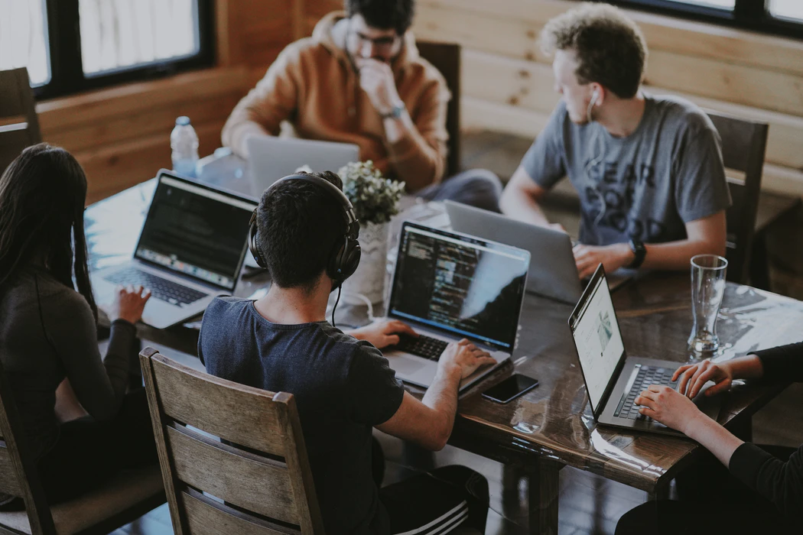
Дальнейшие действия по реализации проекта
19
Встреча с представителем Администрации города Челябинска для обсуждения финансирования проекта
Оптимизация взаимодействия между участниками проекта

Slide 20
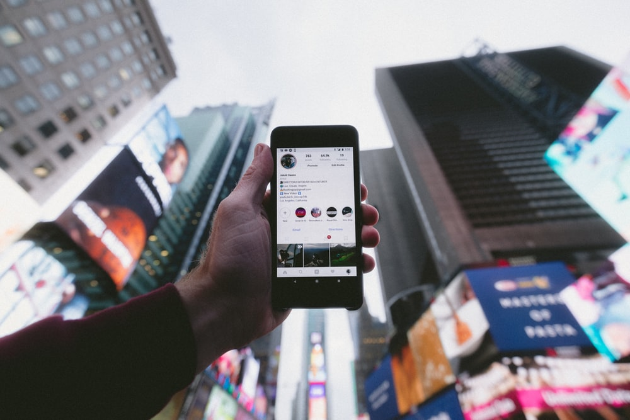
Спасибо за внимание!

